Slide 1
Bài giảng thiết kế bởi Vũ Hồng
LH: FB Vũ Hồng | https://www.facebook.com/vuhong1972 | hongvu7219@gmail.com
Notes:
Bài giảng được thiết kế bởi: Vũ Hồng LH: FB Vũ Hồng | https://www.facebook.com/vuhong1972/ | hongvu7219@gmail.com

Slide 3
LÍNH CỨU HỎA
Các em hãy hóa thân thành lính cứu hỏa để cứu các bạn nhỏ
bằng cách trả lời đúng các câu hỏi nhé!

Slide 4
1
2
3
4
5

Slide 5
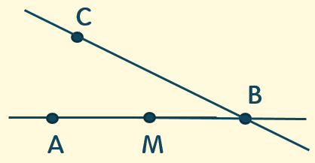
Điểm M ở giữa hai điểm nào?
–
A. A và B
B. A và C
C. B và C
–

Slide 6
Hình vẽ bên có mấy điểm
A. 6
B. 5
C. 4

Slide 7
A
M
B
Điểm M ở giữa hai điểm nào?
A và B

Slide 8
Nêu 3 điểm thẳng hàng?
A. M,B,C
B. A,M,B
C. C,B,A

Slide 9
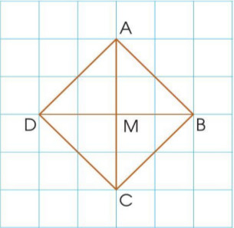
Điểm M là trung điểm của đoạn thẳng:
A. DB
B. AB
C. DC

Slide 10
Thứ ngày tháng năm 2022
Toán
Bài 67: Hình tròn, tâm, đường tròn,
bán kính.
Notes:
Bài giảng thiết kế bởi Vũ Hồng
LH: FB Vũ Hồng | https://www.facebook.com/vuhong1972/ | hongvu7219@gmail.com

Slide 12
Hình tròn.
Trục.
Trong tranh, 2 bạn đang làm gì ?
+ Bánh xe có dạng hình gì ?
+ Vị trí ở giữa bánh xe được gọi là gì ?

Slide 13
M
a)
Hình tròn tâm O
Bán kính OM
Đường kính AB
C
.
A
B
O
Nhận xét:
- Tâm O là trung điểm của đường kính AB.
- Độ dài đường kính gấp hai lần độ dài bán kính.

Slide 15
1
a) Gọi tên hình tròn và các bán kính của mỗi hình sau (theo mẫu):
Mẫu: Hình tròn tâm O, đường kính OA.
Hình tròn tâm H bán kính HK.
Hình tròn tâm I bán kính IN.
Hình tròn tâm I bán kính IP.
Hình tròn tâm I bán kính IM.

Slide 16
1
b) Gọi tên hình tròn và đường kính của mỗi hình sau (theo mẫu):
Mẫu: Hình tròn tâm O, đường kính AB.
Hình tròn tâm E
đường kính PQ.
Hình tròn tâm C
đường kính DH.

Slide 17
Cho hình tròn tâm O có độ dài đường kính bằng 8 cm.
Tính độ dài bán kính của hình tròn đó.
2
Độ dài bán kính của hình tròn đó là:
8 : 2 = 4 (cm)
Đáp số : 8 cm
b) Cho hình tròn tâm O có độ dài bán kính bằng 5 cm.
Tính độ dài đường kính của hình tròn đó.
Độ dài đường kính của hình tròn đó là:
5 x 2 = 10 (cm)
Đáp số: 10cm

Slide 18
3
Thực hành: Xác định tâm của một hình tròn.

Slide 19
VẬN DỤNG
THỰC TẾ

Slide 20
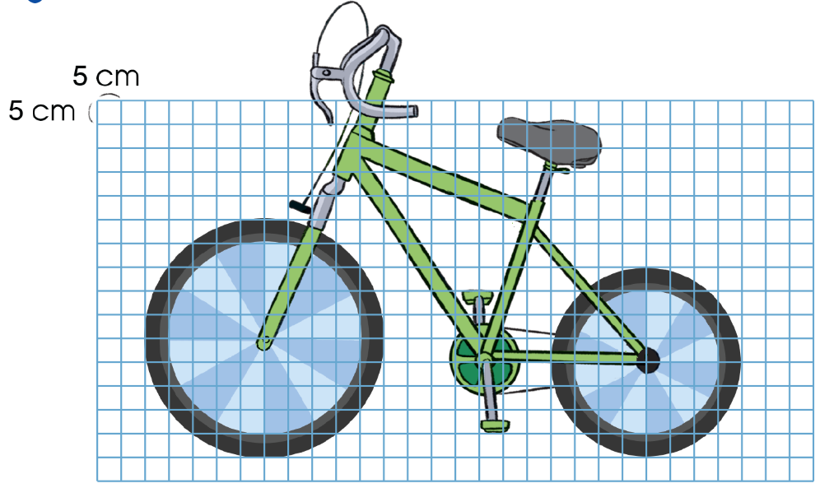
Theo em, đường kính của mỗi bánh xe trong hình dưới đây là bao nhiêu xăng-ti-mét?
4
10 ô.
8 ô.
Đường kính của bánh xe trước dài:
5 x 10 = 50 (cm)
Đường kính của bánh xe sau dài:
5 x 8 = 40 (cm)
Đáp số: Đường kính bánh xe trước dài 50 cm;
Đường kính bánh xe sau dài 40 cm.

Slide 21
Bài giảng thiết kế bởi Vũ Hồng
LH: FB Vũ Hồng | https://www.facebook.com/vuhong1972 | hongvu7219@gmail.com
Notes:
Bài giảng được thiết kế bởi: Vũ Hồng LH: FB Vũ Hồng | https://www.facebook.com/vuhong1972/ | hongvu7219@gmail.com

Slide 22
HƯỚNG DẪN VỀ NHÀ
Hoàn thành vở bài tập
Chuẩn bị bài mới

Slide 23
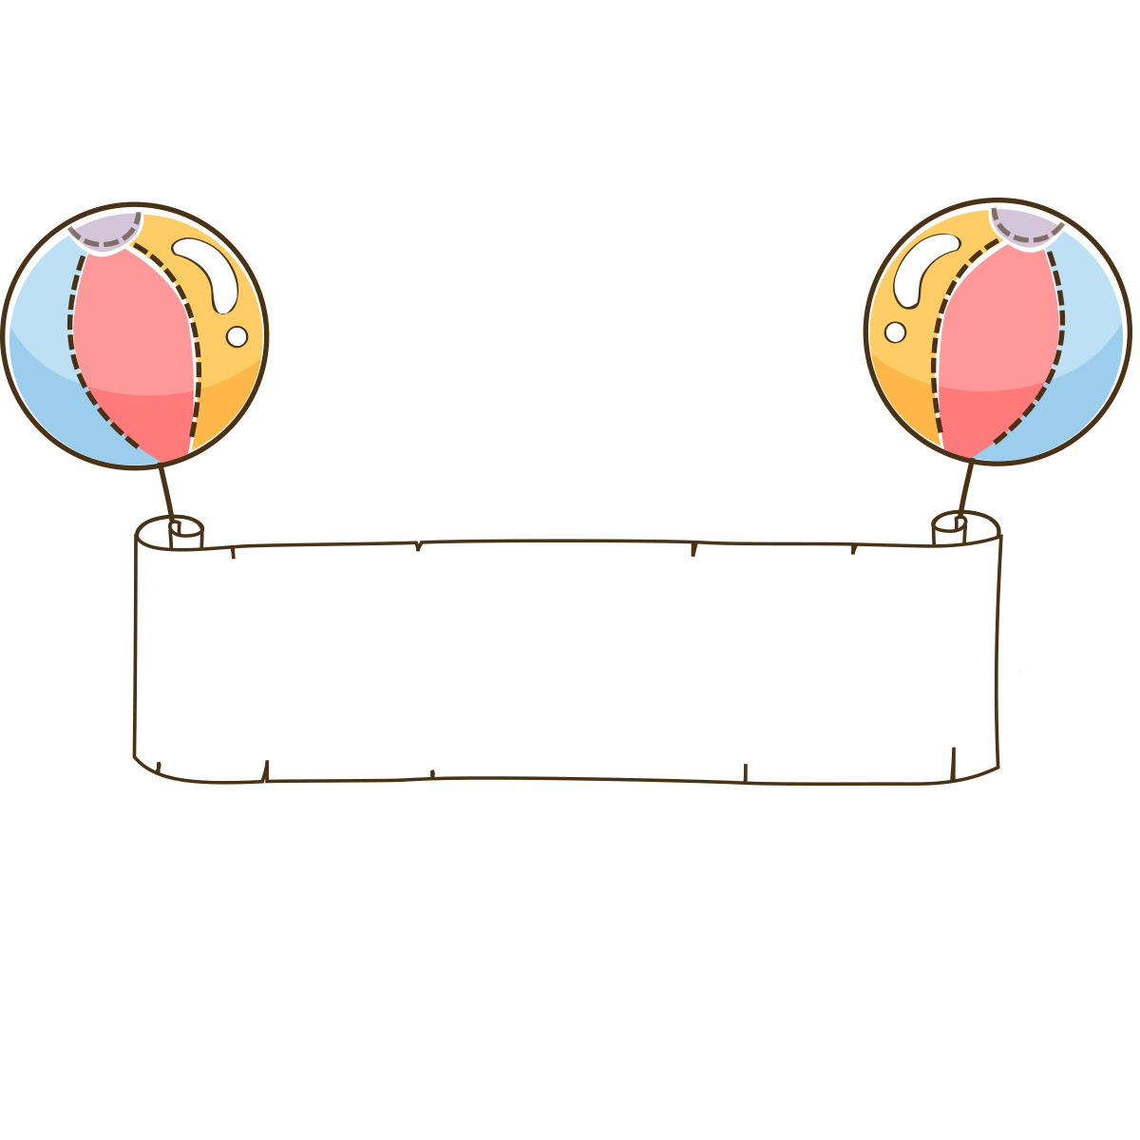
Bài giảng thiết kế bởi Vũ Hồng
LH: FB Vũ Hồng | https://www.facebook.com/vuhong1972 | hongvu7219@gmail.com
Notes:
Bài giảng được thiết kế bởi: Vũ Hồng LH: FB Vũ Hồng | https://www.facebook.com/vuhong1972/ | hongvu7219@gmail.com

